Slide 1
make-gmail 연동 가이드

Slide 2
GCP 프로젝트 생성
구글의 API를 사용하거나, 플레이스토어에 앱을 등록하거나, 구글의 클라우드 서비스를 이용하거나 하는 모든 구글의 개발자 관련 활동은 Google Cloud Platform 에서 프로젝트로 관리해야 합니다.
프로젝트는 단지 각 업무를 묶는 단위이며, 업무 관련 기능을 분류하는 폴더 같은 역할을 합니다.
GMail의 API를 사용해서 Make와 연동하려면 GCP에 프로젝트를 생성해야 합니다.

Slide 3
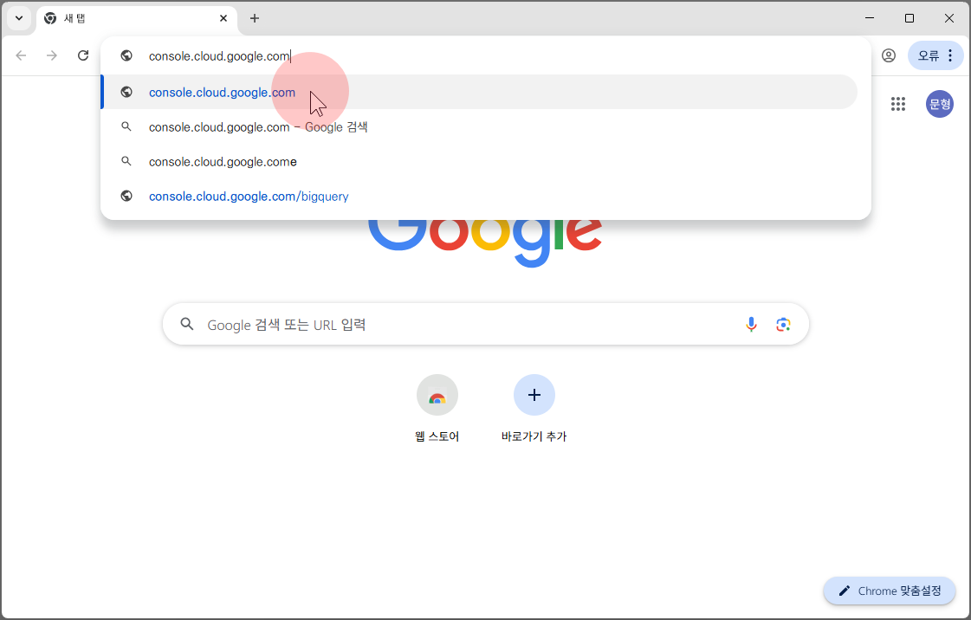
GCP 프로젝트 생성
console.cloud.google.com 으로 이동합니다.

Slide 4
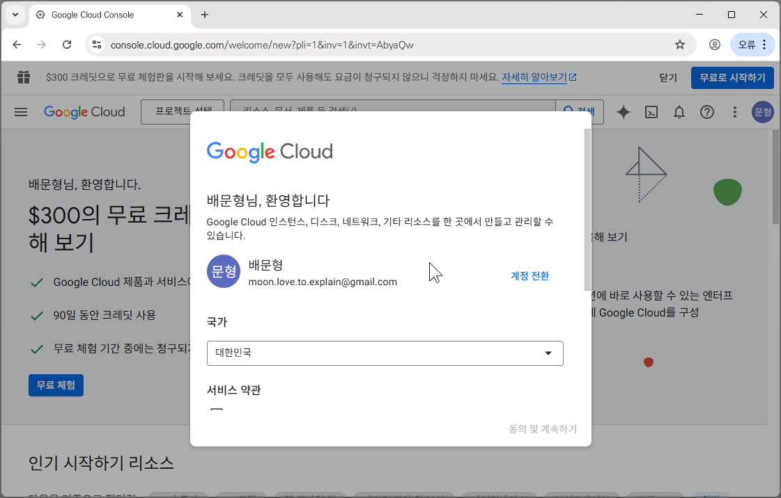
GCP 프로젝트 생성
GCP에 처음 접속했다면 간단한 동의항목에 체크해야 합니다.

Slide 5
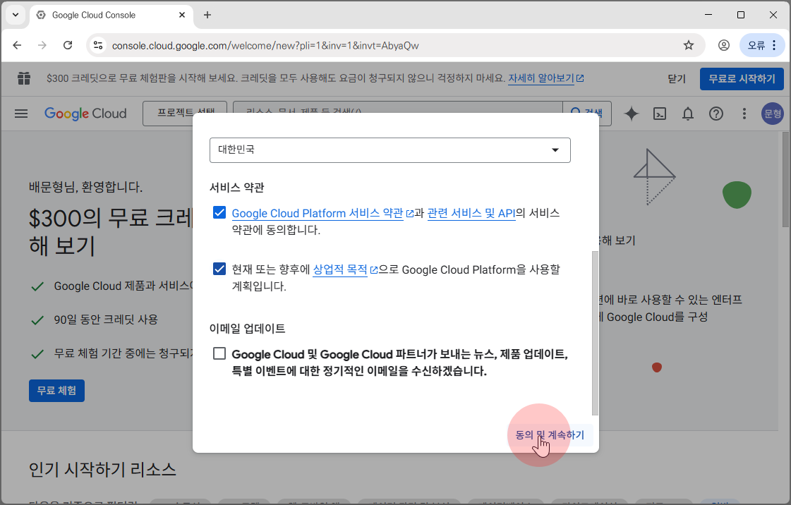
GCP 프로젝트 생성
필수 항목을 체크하고 [동의 및 계속하기]를 클릭합니다.

Slide 6
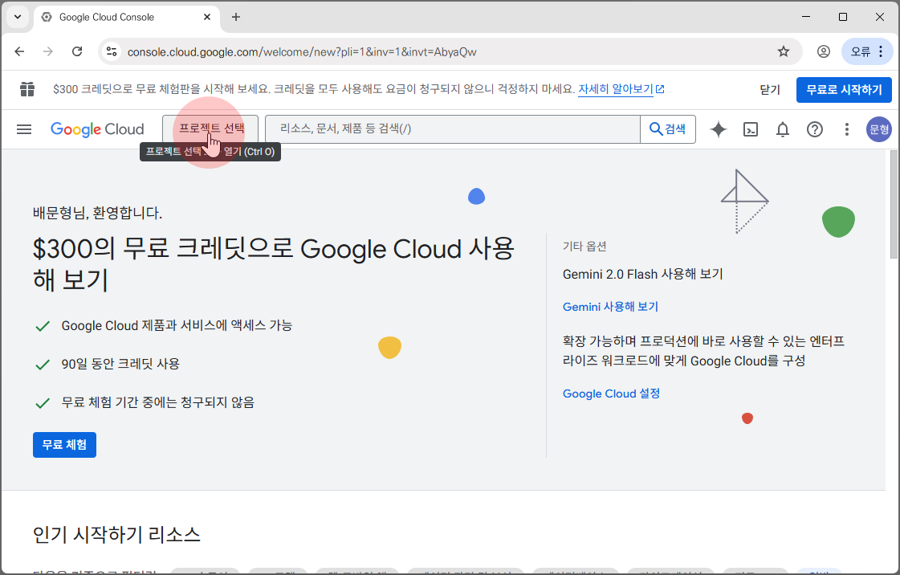
GCP 프로젝트 생성
[프로젝트 선택]을 눌러 선택 창을 열어줍니다.

Slide 7
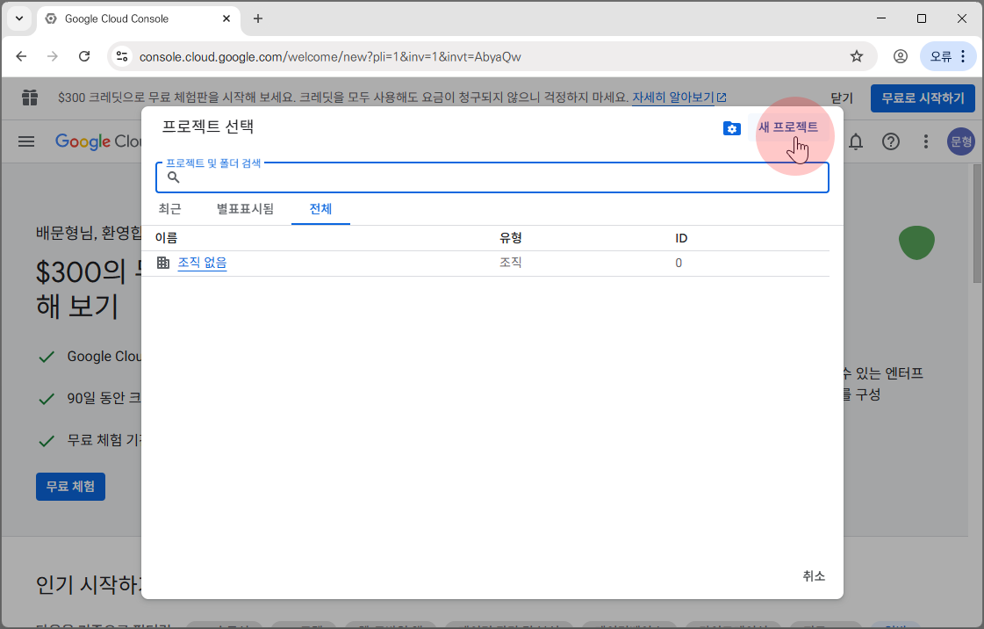
GCP 프로젝트 생성
새 프로젝트 클릭

Slide 8
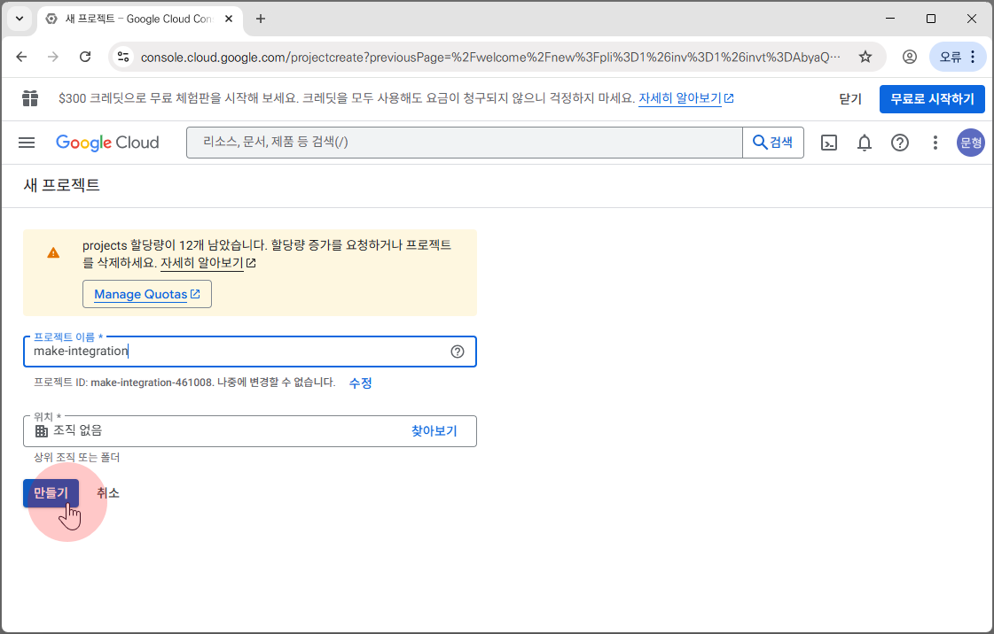
GCP 프로젝트 생성
적당한 이름을 입력해줍니다.

Slide 9
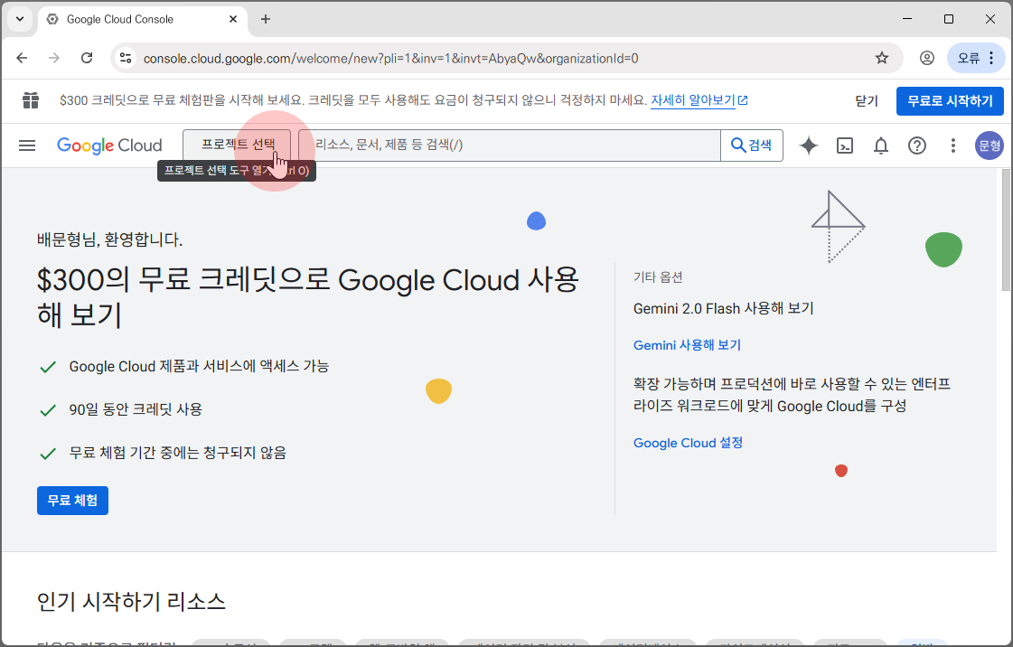
G메일 API 사용 설정
프로젝트가 생성되고 [프로젝트 선택]을 다시 눌러줍니다.

Slide 10
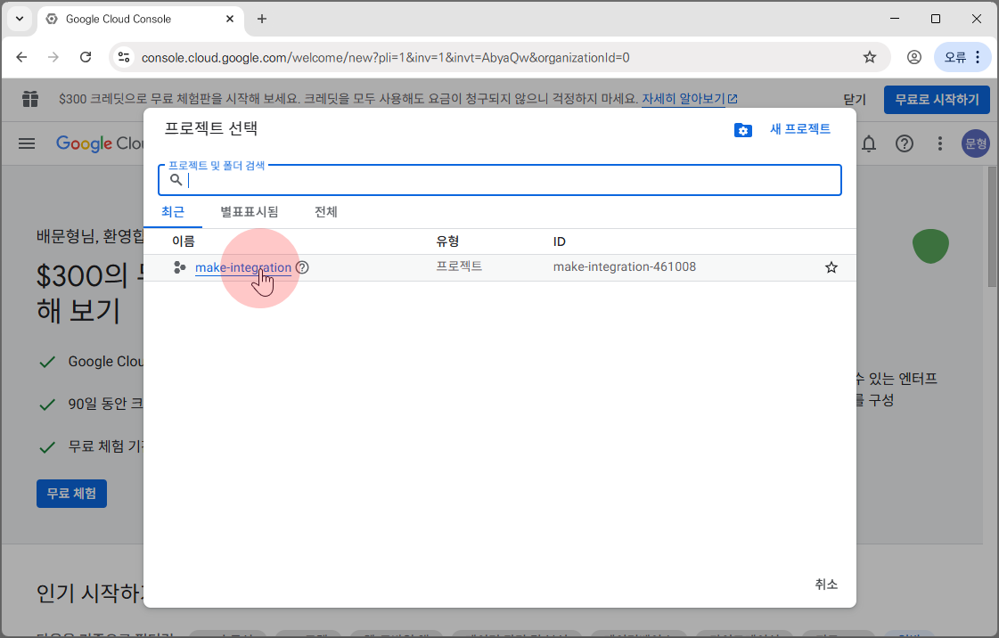
G메일 API 사용 설정
방금 만든 프로젝트를 선택합니다.

Slide 11
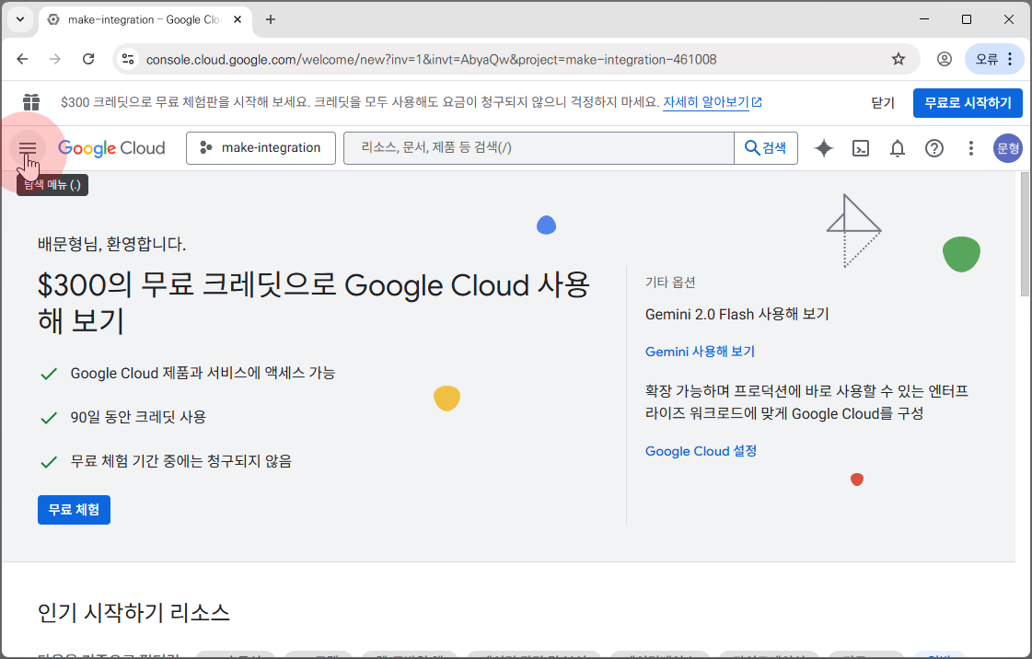
G메일 API 사용 설정
메뉴를 엽니다.

Slide 12
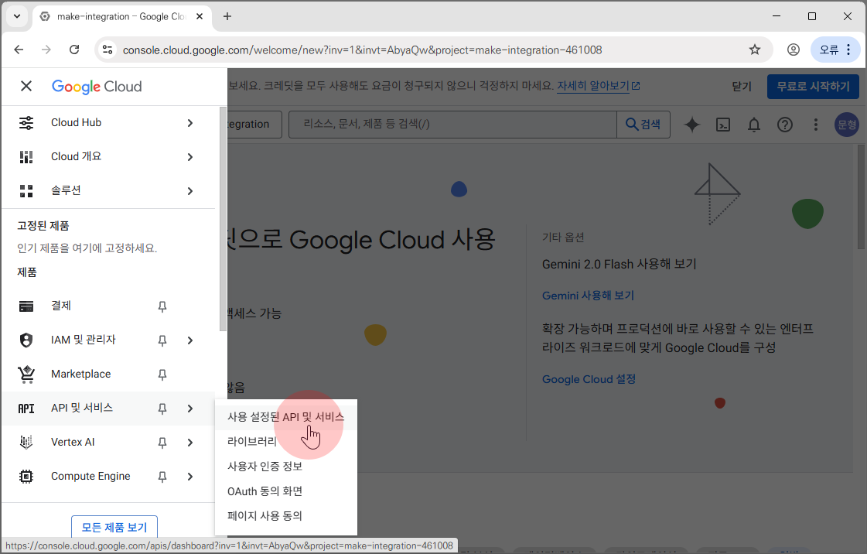
G메일 API 사용 설정
[API 및 서비스] - [사용 설정된 API 및 서비스]를 눌러줍니다.

Slide 13
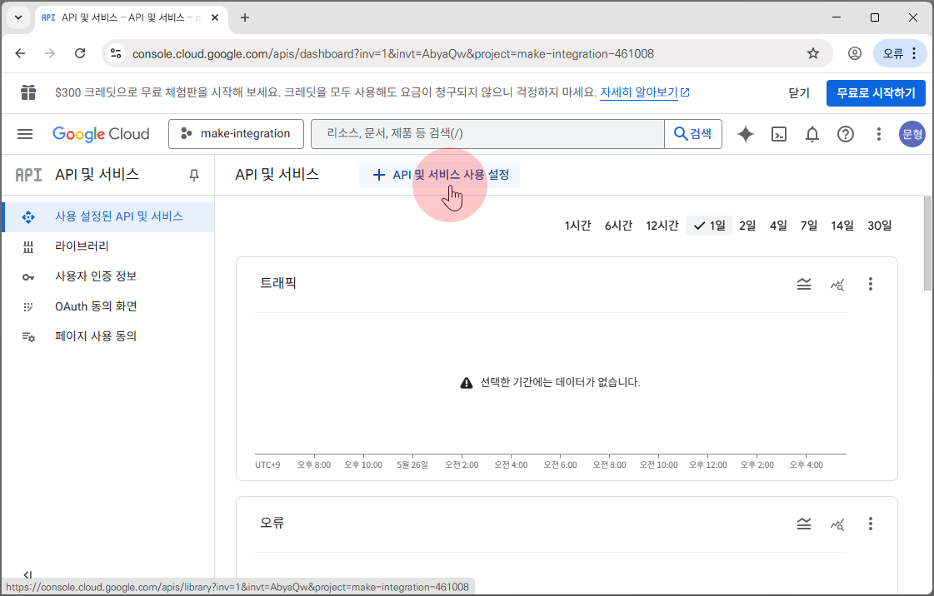
G메일 API 사용 설정
[API 및 서비스 사용 설정]을 눌러 API를 사용하도록 설정합니다.

Slide 14
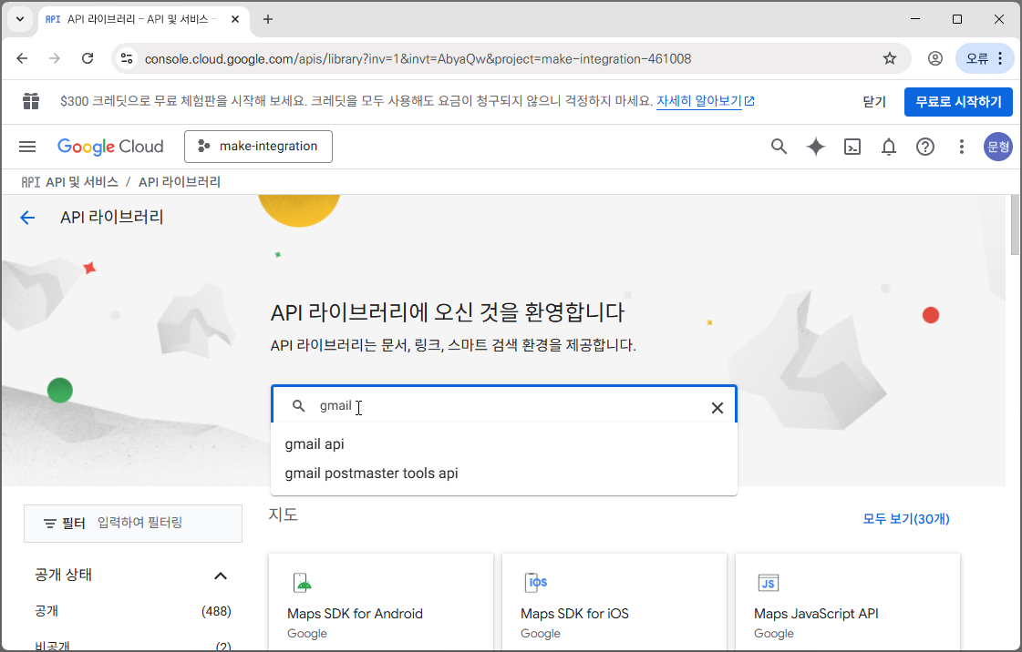
G메일 API 사용 설정
gmail 을 검색합니다.

Slide 15
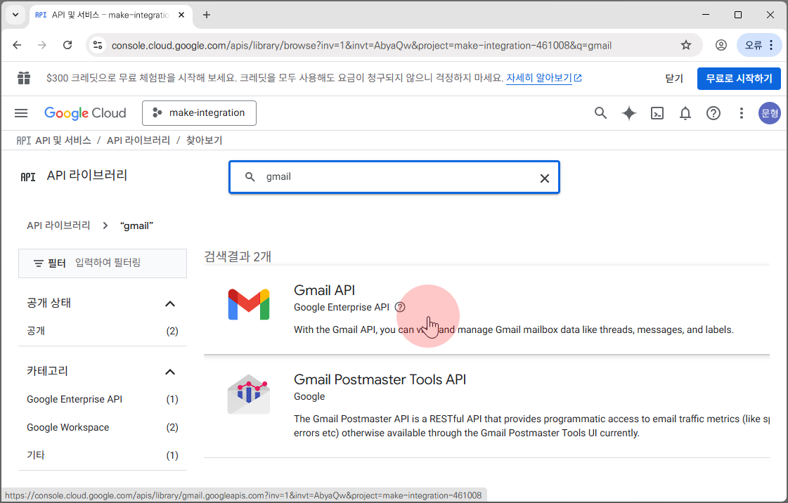
G메일 API 사용 설정
Gmail API를 선택해 들어갑니다.

Slide 16
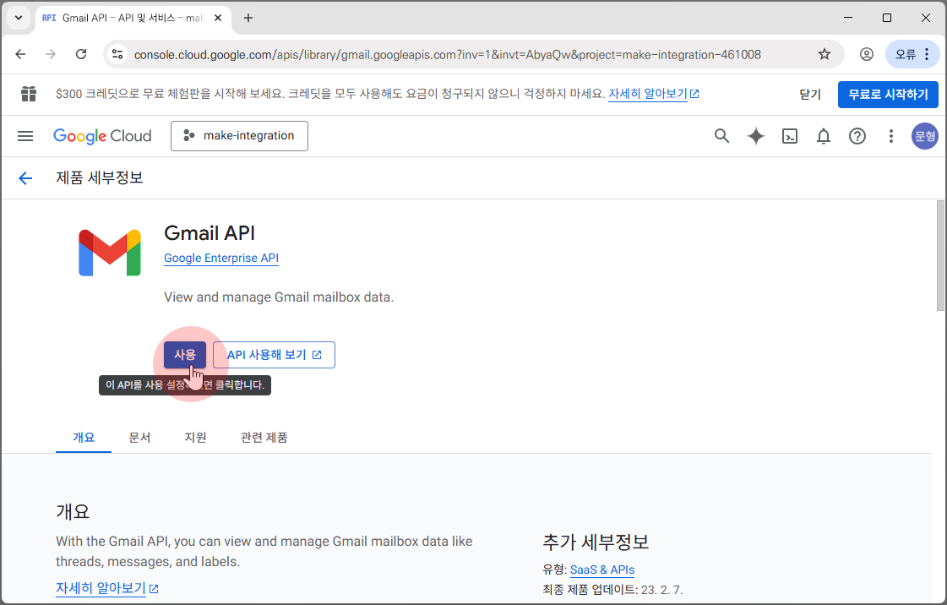
G메일 API 사용 설정
[사용]을 눌러 G메일 API 사용을 신청합니다.

Slide 17
Google 인증 플랫폼 설정
각 GCP 프로젝트는 최소 '하나의 앱/서비스'를 의미합니다. 앱 또는 서비스는 나 혼자 쓰는 것이 아니라 다른 많은 불특정의 사용자가 쓸 수 있도록 구성이 되어야 합니다.
그래서 가상의 사용자를 가정하고, 이 사용자들이 우리의 서비스가 무엇이고 어떻게 믿을 수 있는지에 대해 알 수 있도록 정보를 제공해야 합니다.
실제 다른 누군가에게 보여지지 않으므로 대충 작성해도 됩니다.
물론 나 혼자 G메일 API를 쓰려고 하는 건데 이런 것까지 해야 하나 싶을 수 있습니다.
하지만 시키는데 어쩔 수 없습니다. 해야 합니다.

Slide 18
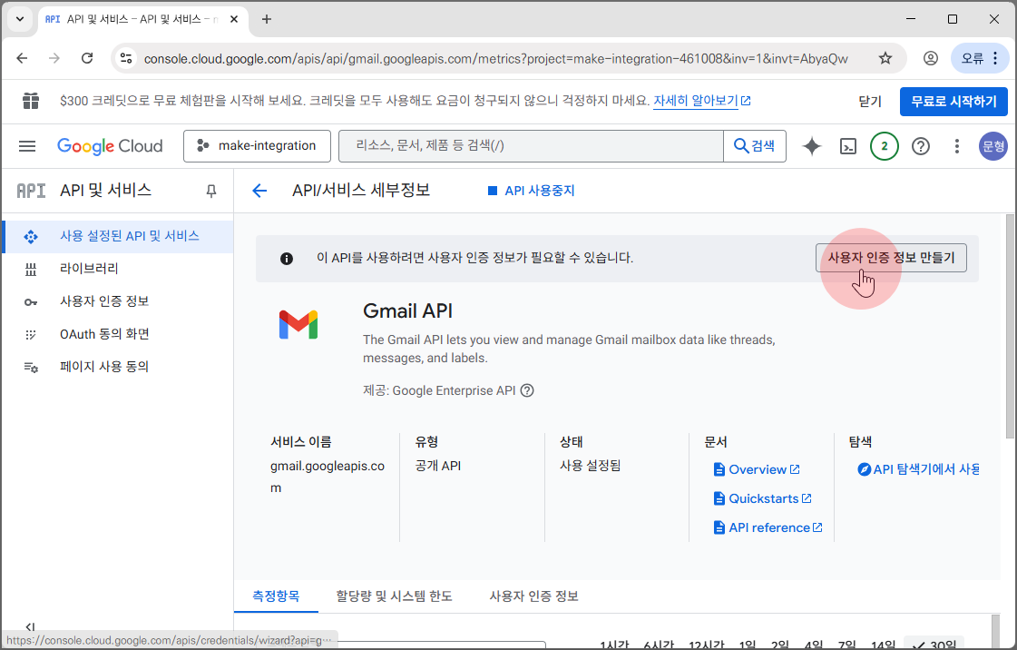
Google 인증 플랫폼 설정
[사용자 인증 정보 만들기] 클릭합니다.

Slide 19
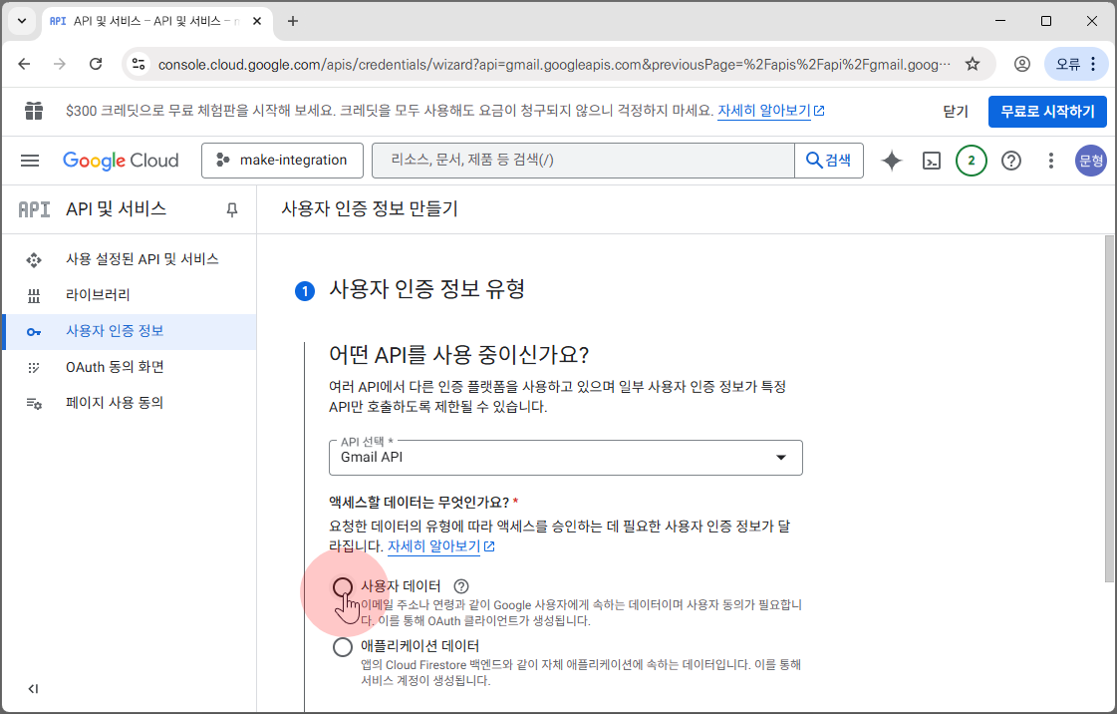
Google 인증 플랫폼 설정
[사용자 데이터]를 선택합니다.

Slide 20
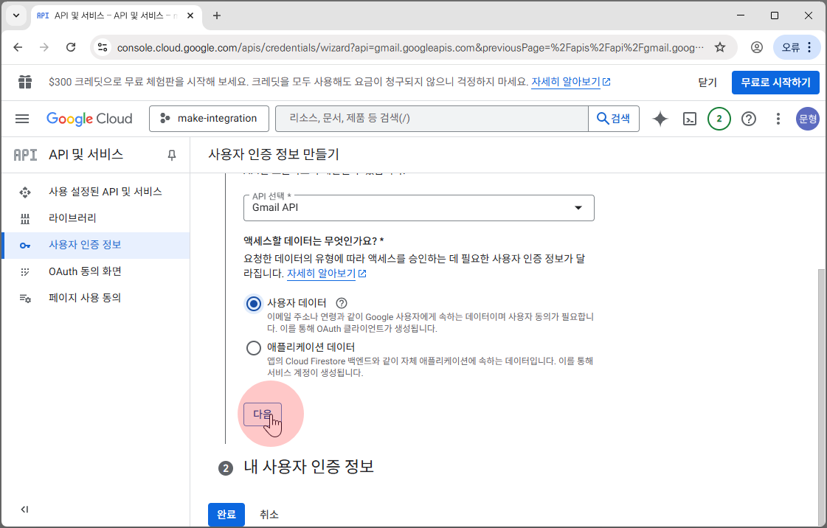
Google 인증 플랫폼 설정
[다음]을 누릅니다.

Slide 21
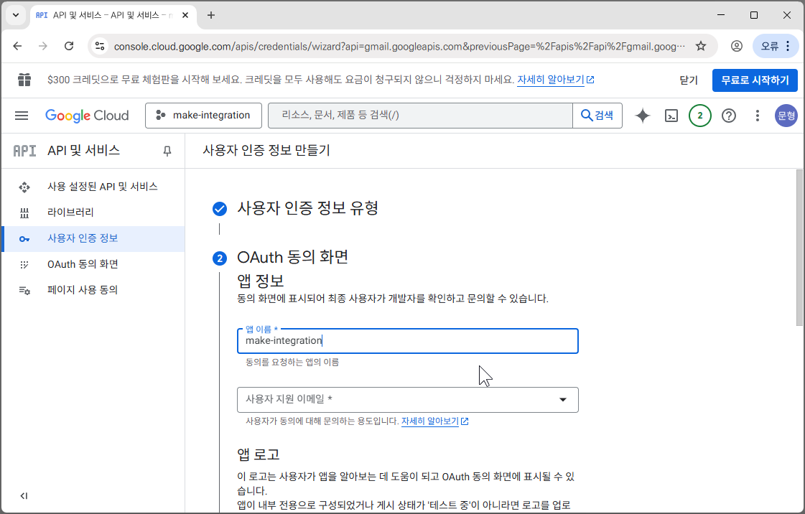
Google 인증 플랫폼 설정
적당한 이름을 입력해줍니다.

Slide 22
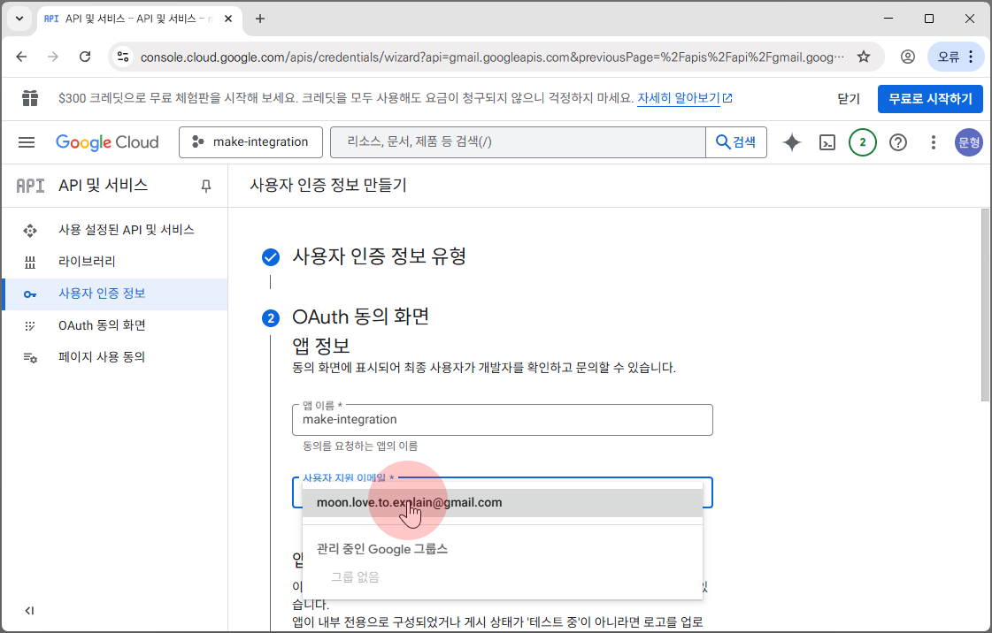
Google 인증 플랫폼 설정
이메일을 선택해줍니다.

Slide 23
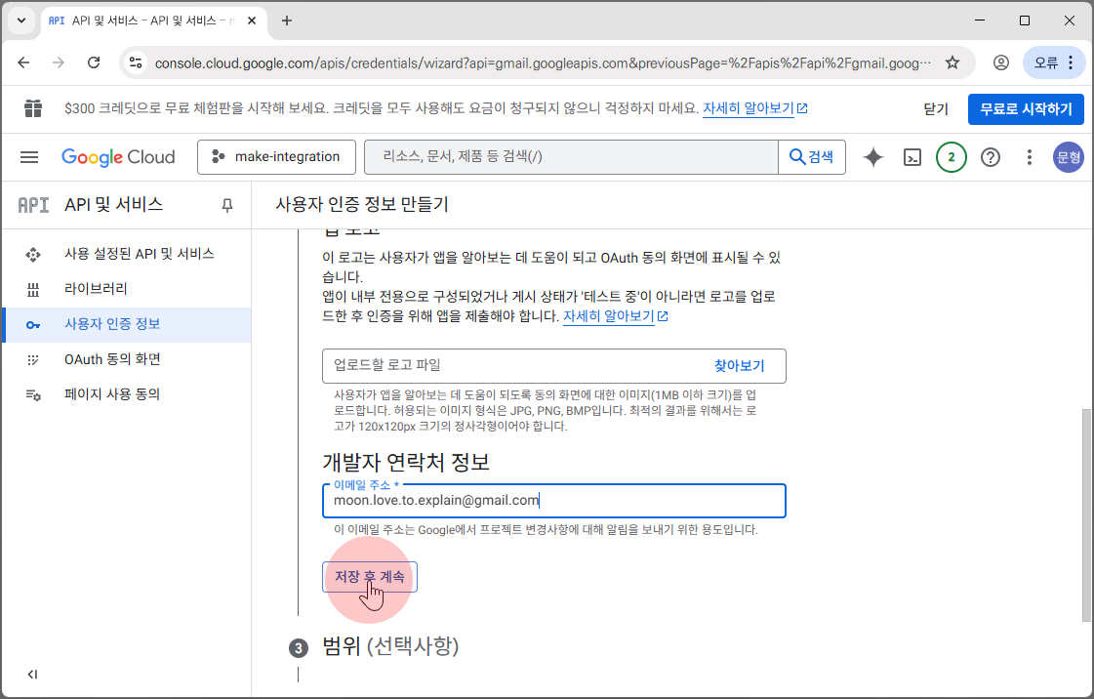
Google 인증 플랫폼 설정
개발자 연락처에도 이메일 주소를 작성합니다.

Slide 24
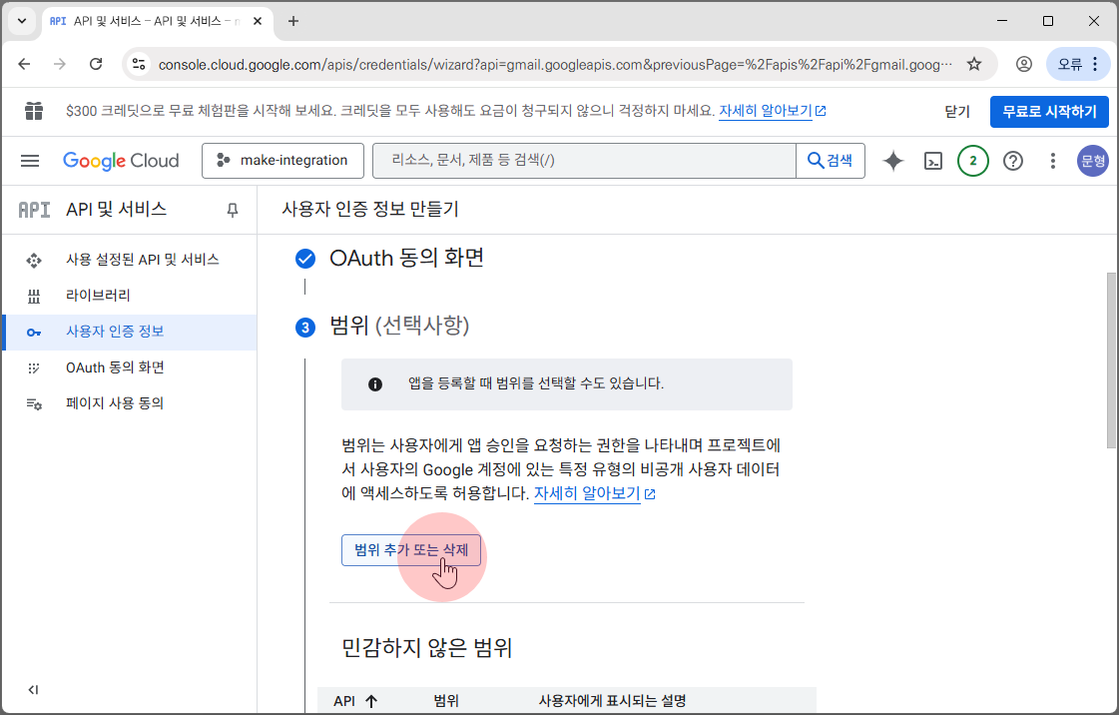
Google 인증 플랫폼 설정
[범위 추가 또는 삭제]를 눌러 이 앱의 권한 범위를 설정합니다.
다른 것은 대충 작성해도 되지만 권한 범위는 중요합니다.
여기서 신청한 권한만 API를 통해 사용할 수 있습니다.

Slide 25
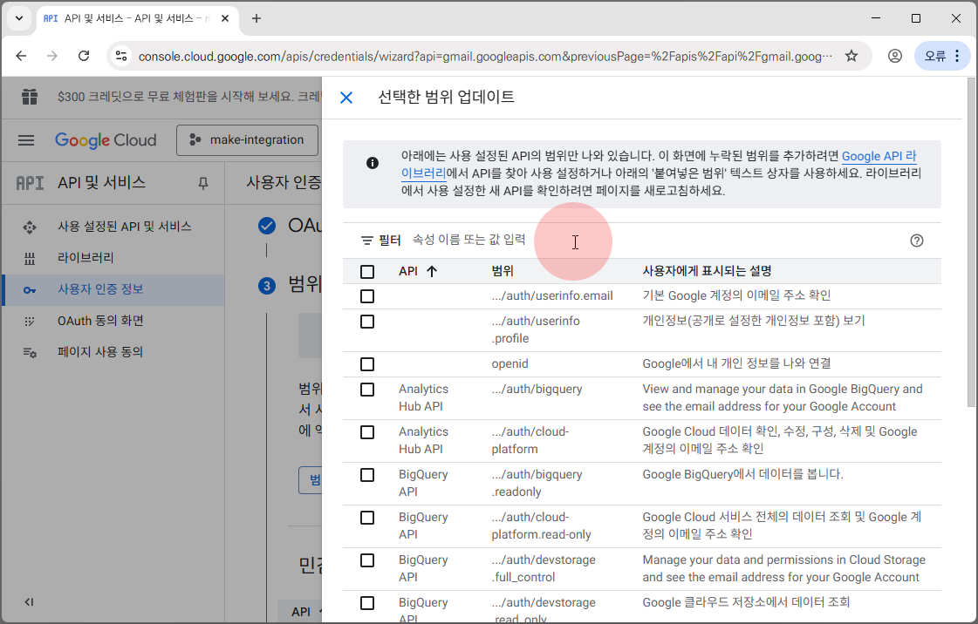
Google 인증 플랫폼 설정
많은 권한 중에 필요한 것을 체크하면 됩니다.
항목이 많아 찾기가 어려우니 검색창을 클릭해 검색을 사용합시다.

Slide 26
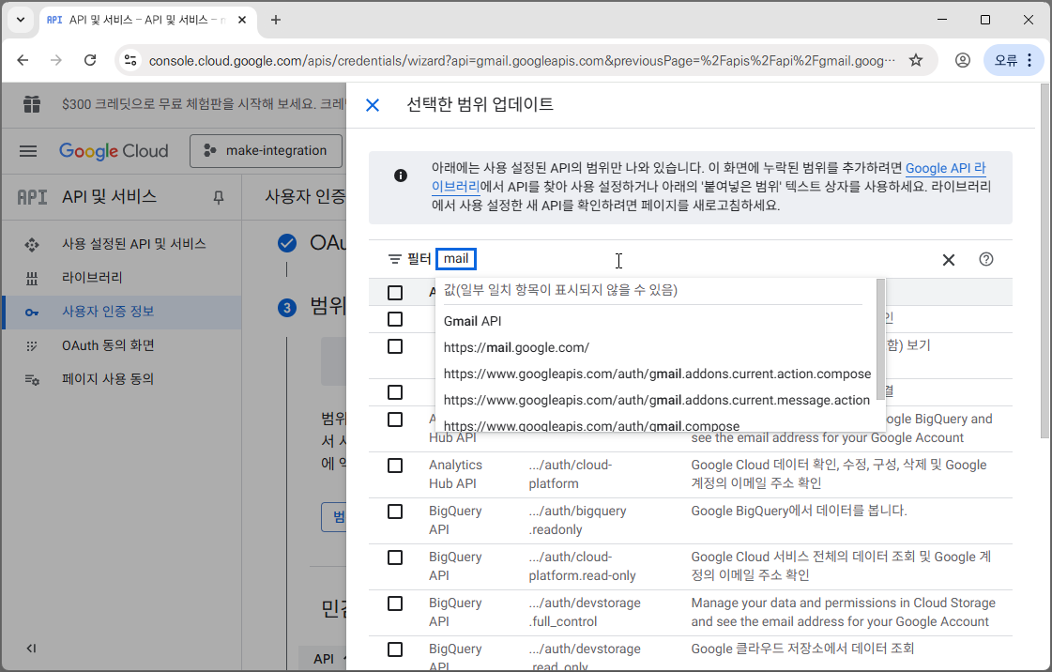
Google 인증 플랫폼 설정
mail을 검색해서 G메일 API를 찾아줍니다.

Slide 27
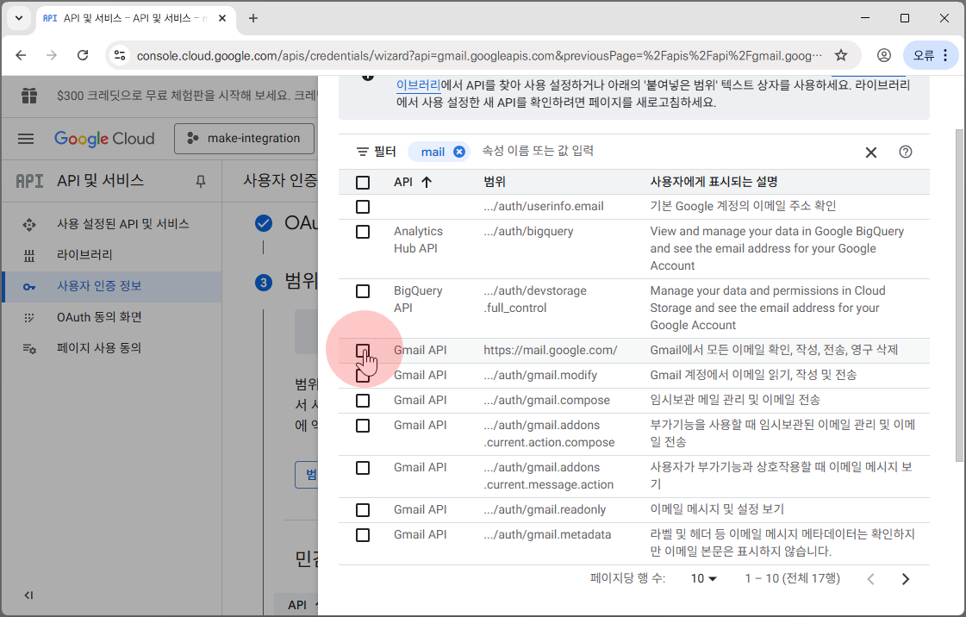
Google 인증 플랫폼 설정
범위가 https://mail.google.com인 항목을 체크해줍니다.

Slide 28
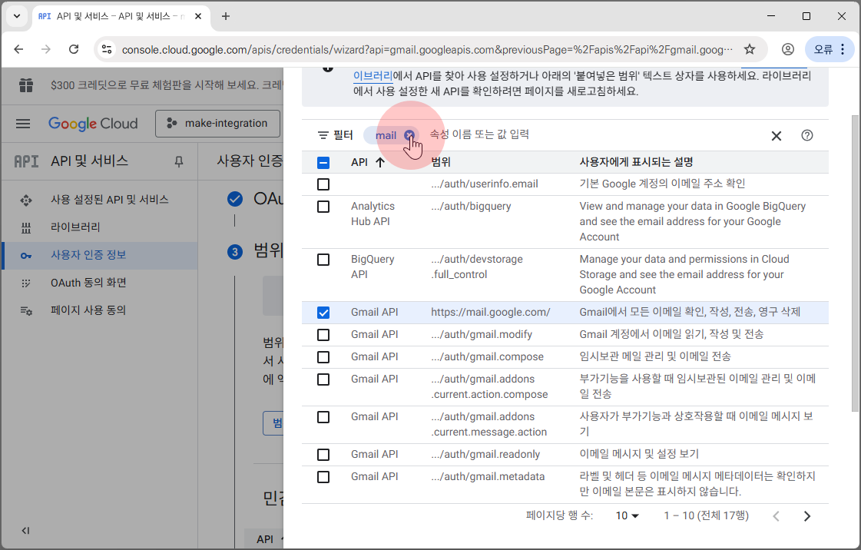
Google 인증 플랫폼 설정
기존 검색어를 지웁니다.

Slide 29
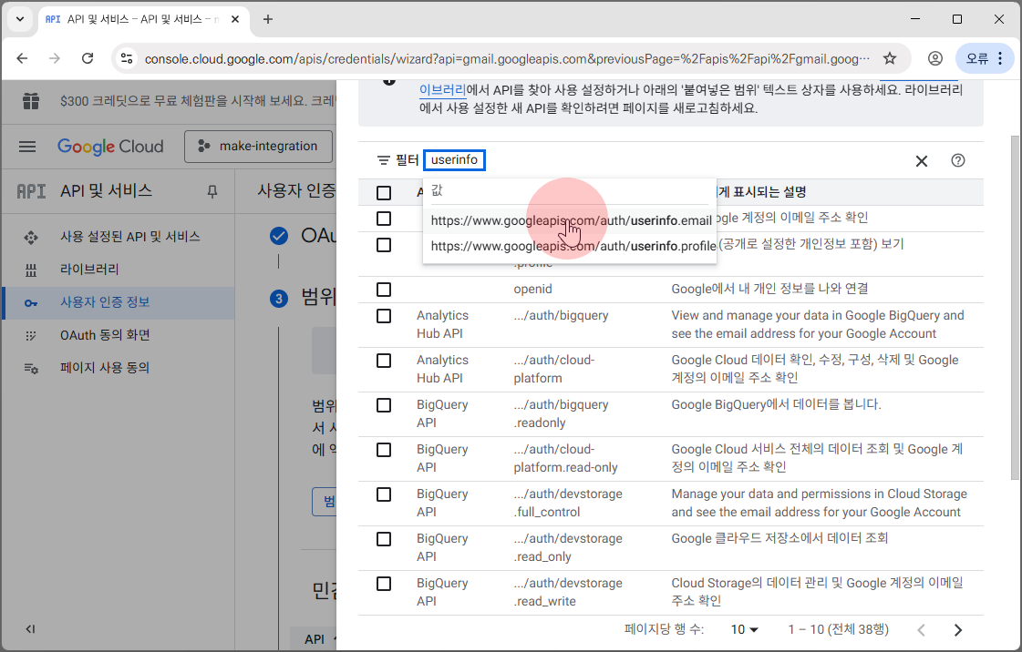
Google 인증 플랫폼 설정
userinfo를 검색하고 userinfo.email 범위를 찾아 검색합니다.

Slide 30
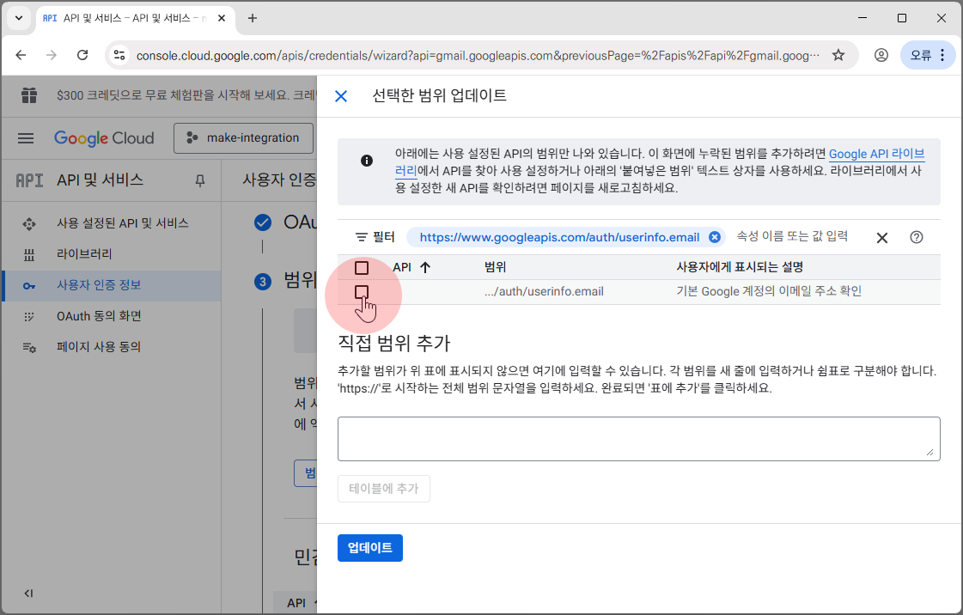
Google 인증 플랫폼 설정
.../auth/userinfo.email 범위의 권한을 찾아 체크합니다.

Slide 31
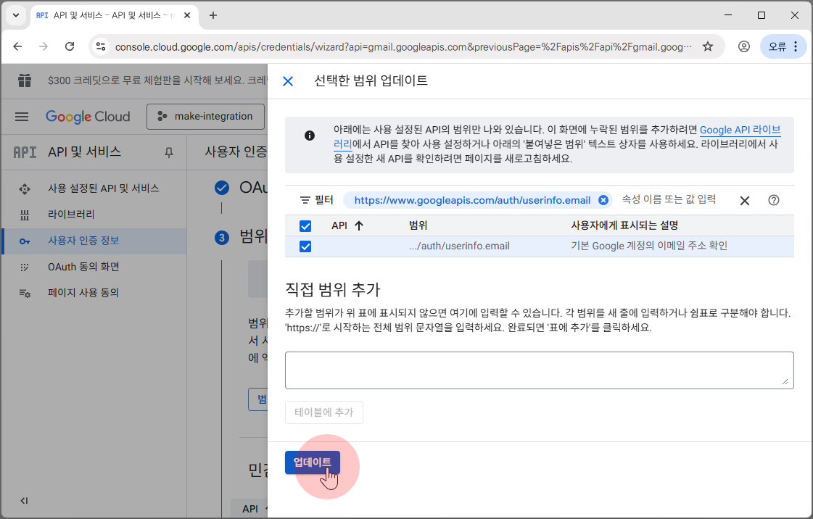
Google 인증 플랫폼 설정
[업데이트]를 눌러 권한 설정을 마무리합니다.

Slide 32
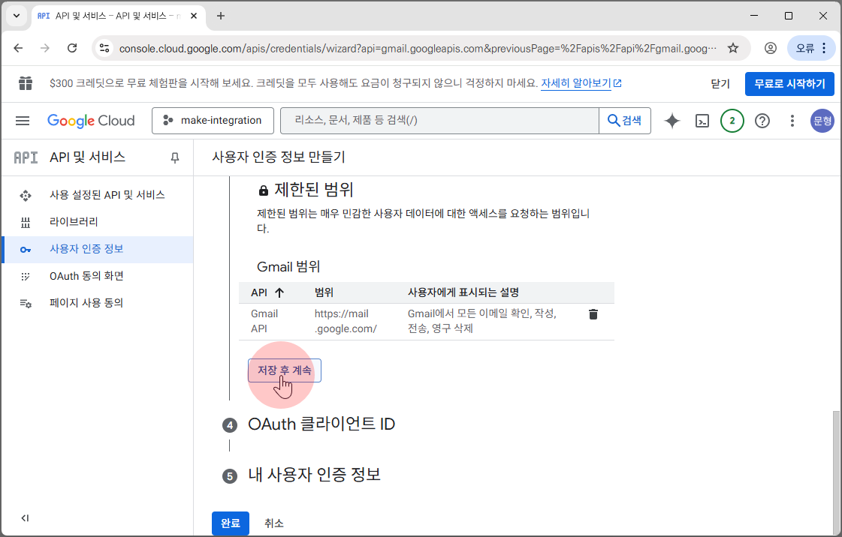
Google 인증 플랫폼 설정
[저장 후 계속]

Slide 33
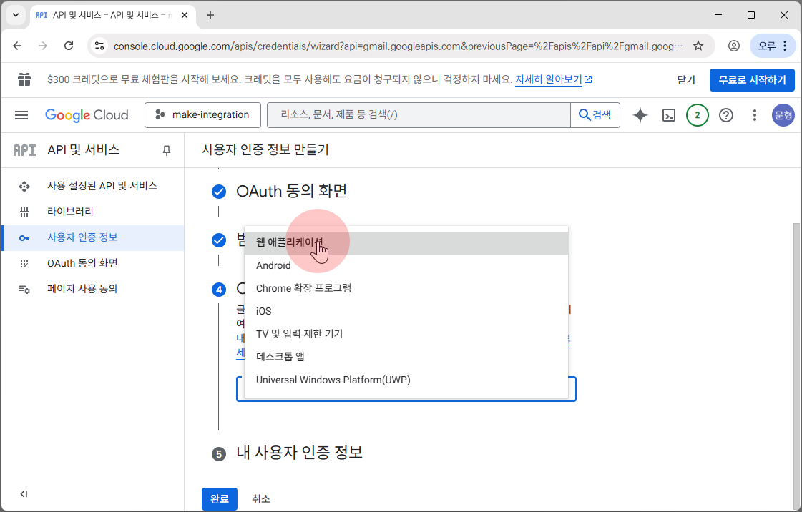
Google 인증 플랫폼 설정
애플리케이션 유형을 [웹 애플리케이션]으로 선택합니다.

Slide 34
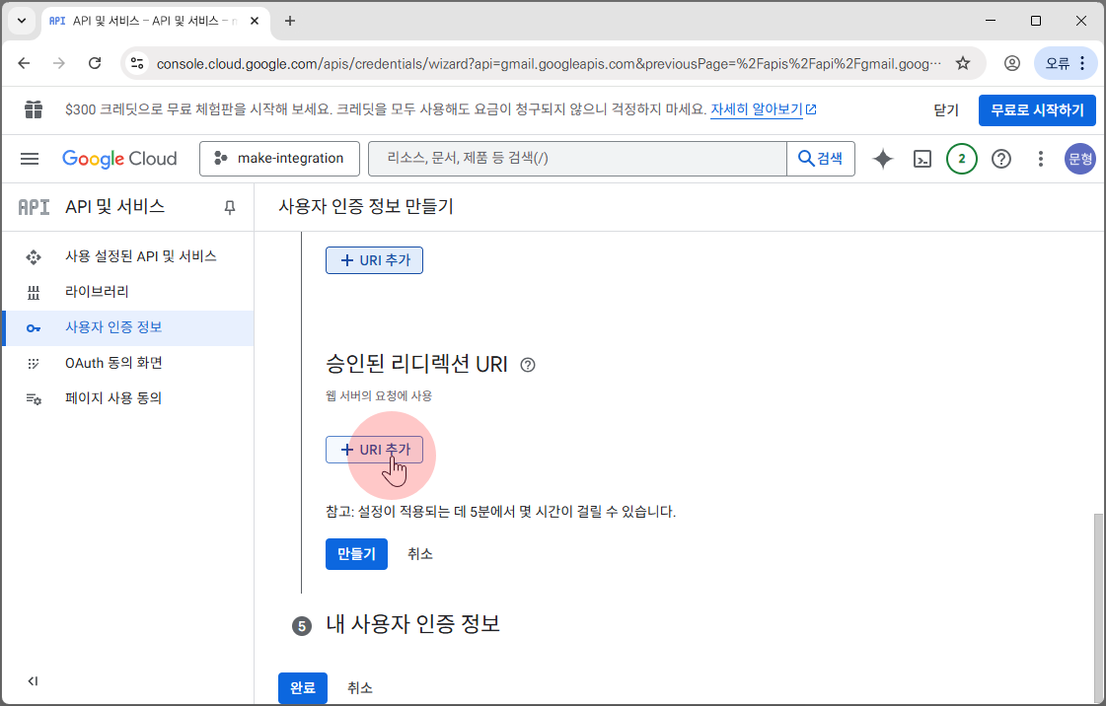
Google 인증 플랫폼 설정
승인된 리디렉션 URI를 추가해줍니다.

Slide 35
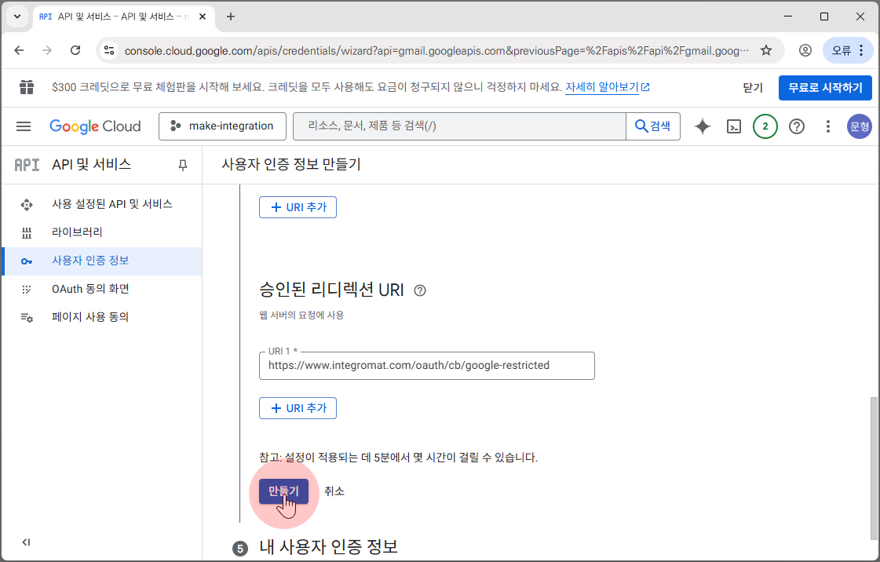
Google 인증 플랫폼 설정
아래와 같은 주소를 적고 [만들기]를 눌러줍니다.
https://www.integromat.com/oauth/cb/google-restricted

Slide 36
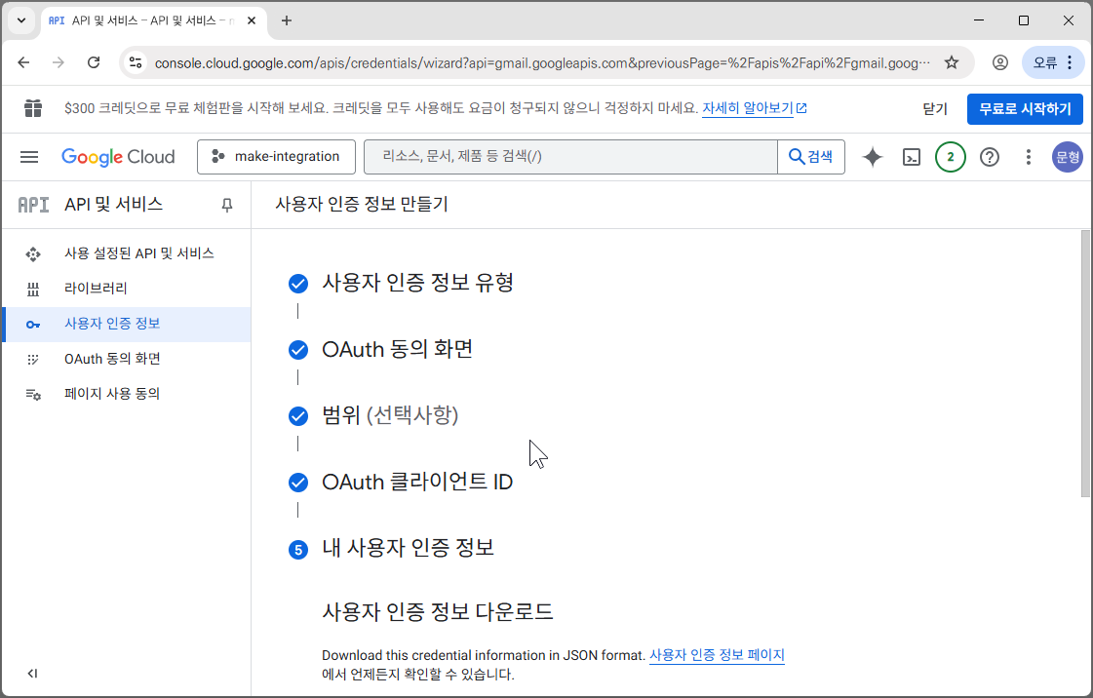
Google 인증 플랫폼 설정
모든 설정을 완료했습니다.

Slide 37
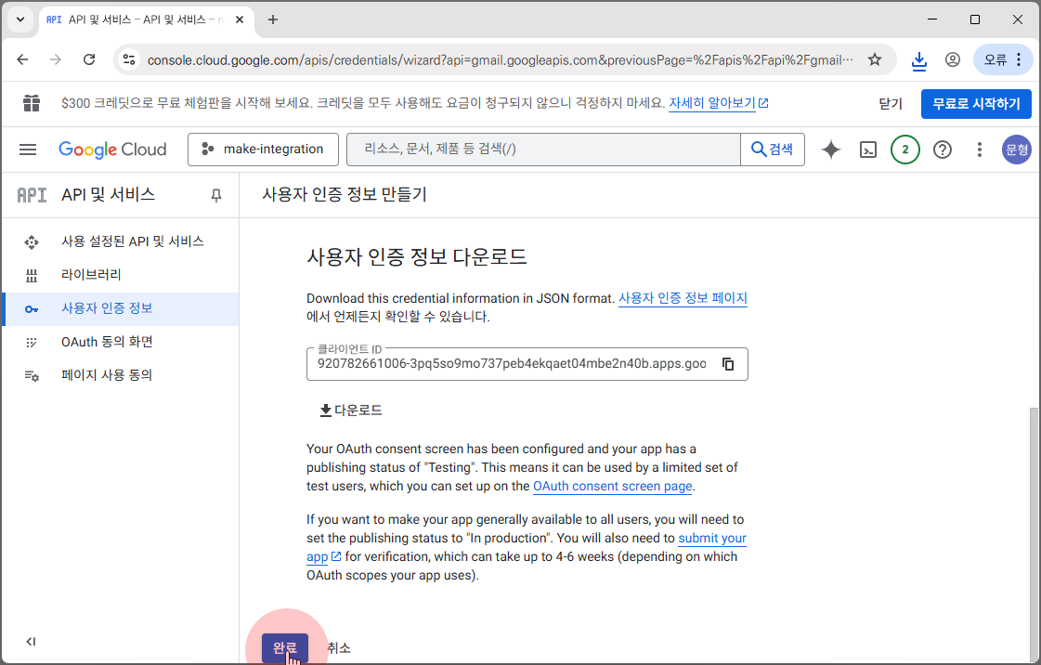
Google 인증 플랫폼 설정
[완료]를 눌러 원래 화면으로 돌아갑시다.

Slide 38
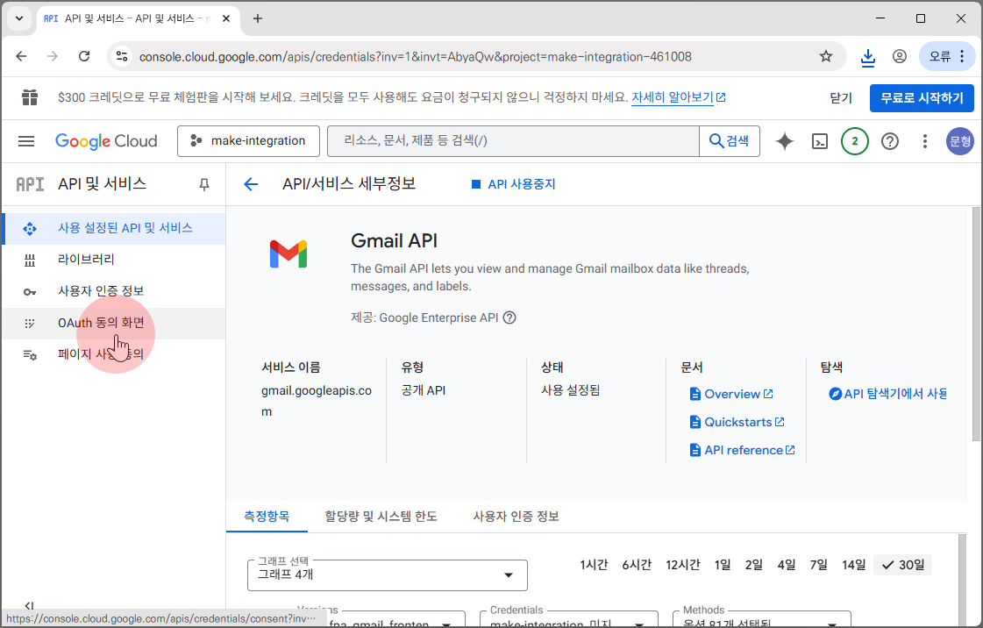
Google 인증 플랫폼 설정
[oAuth 동의 화면]을 클릭합니다.

Slide 39
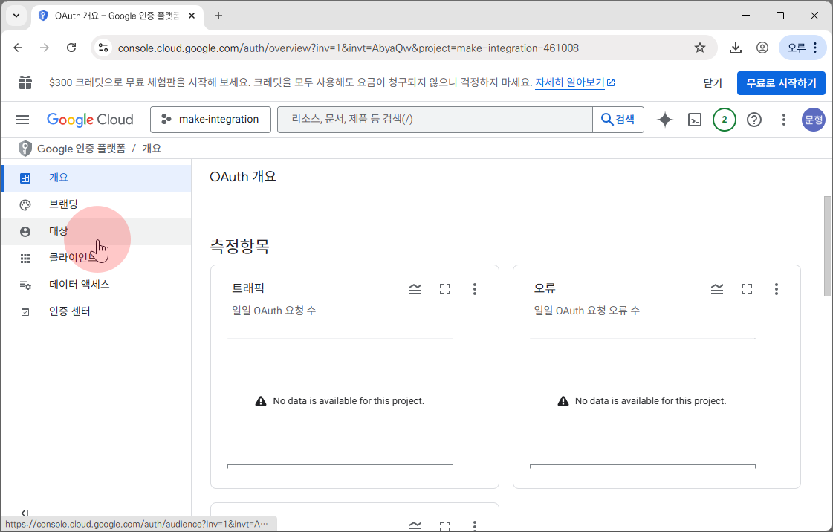
Google 인증 플랫폼 설정
[대상]을 눌러 들어갑니다.

Slide 40
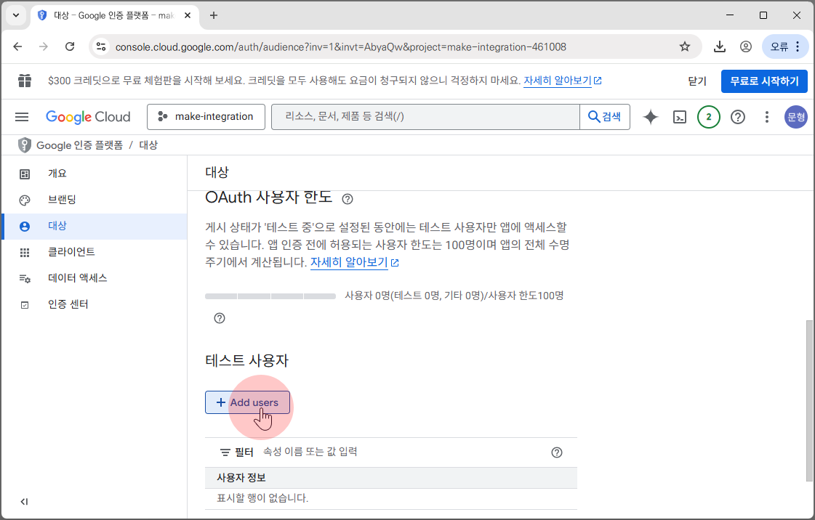
Google 인증 플랫폼 설정
스크롤을 내려 테스트 사용자를 추가해줍니다.

Slide 41
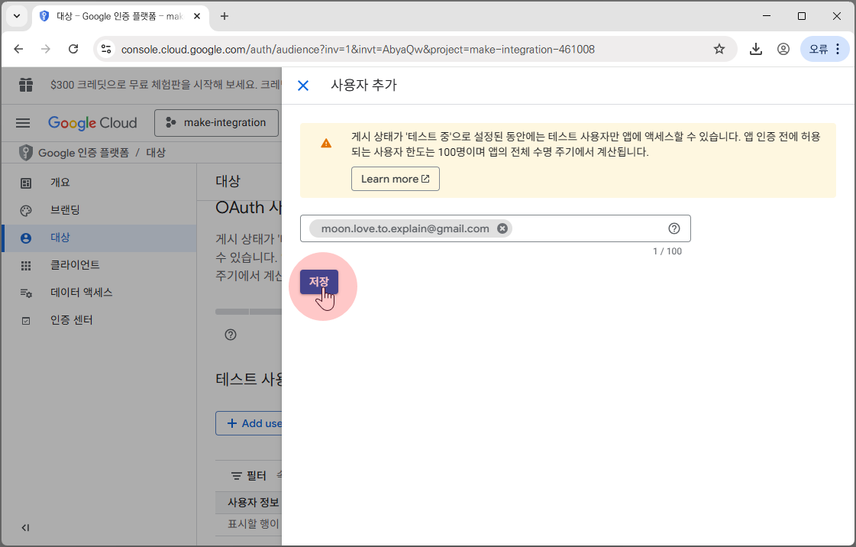
Google 인증 플랫폼 설정
이메일을 적고 저장 눌러줍니다.

Slide 42
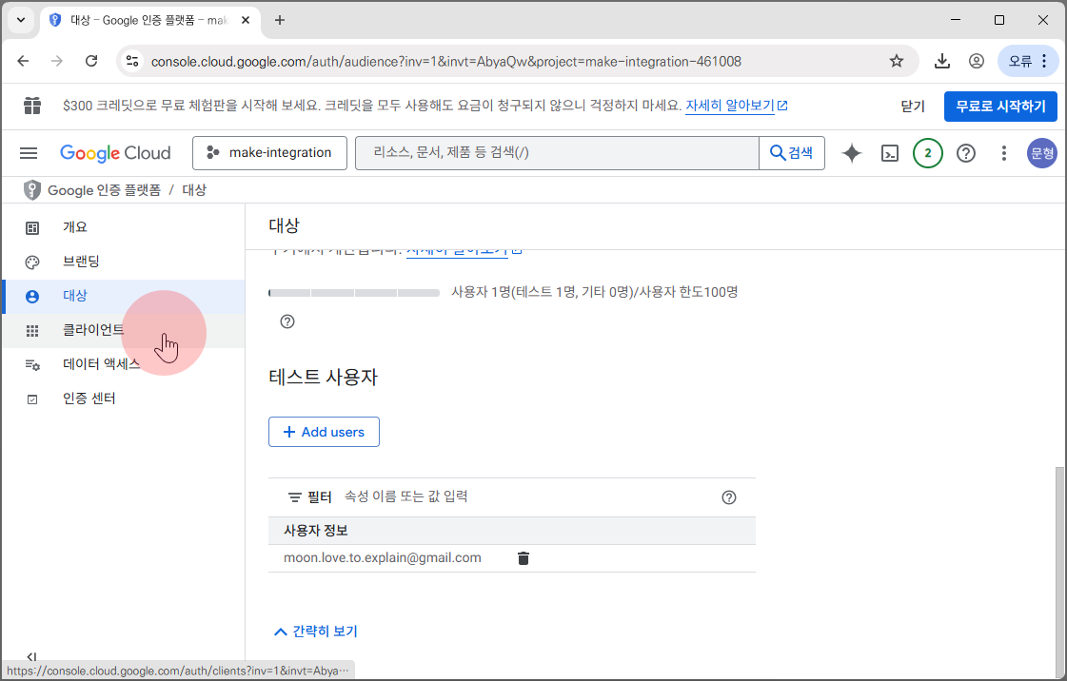
Client ID / Secret 얻기
[클라이언트]를 클릭

Slide 43
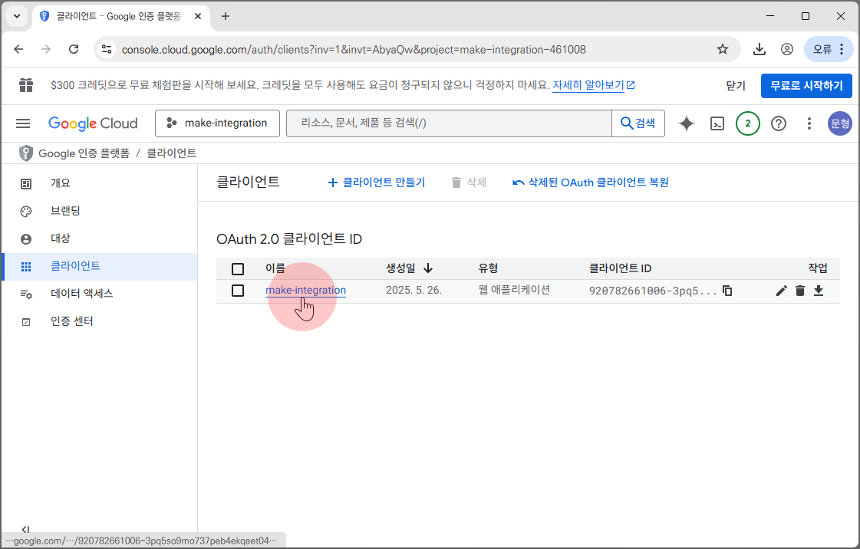
Client ID / Secret 얻기
만들어져있는 oAuth 클라이언트를 선택합니다.

Slide 44
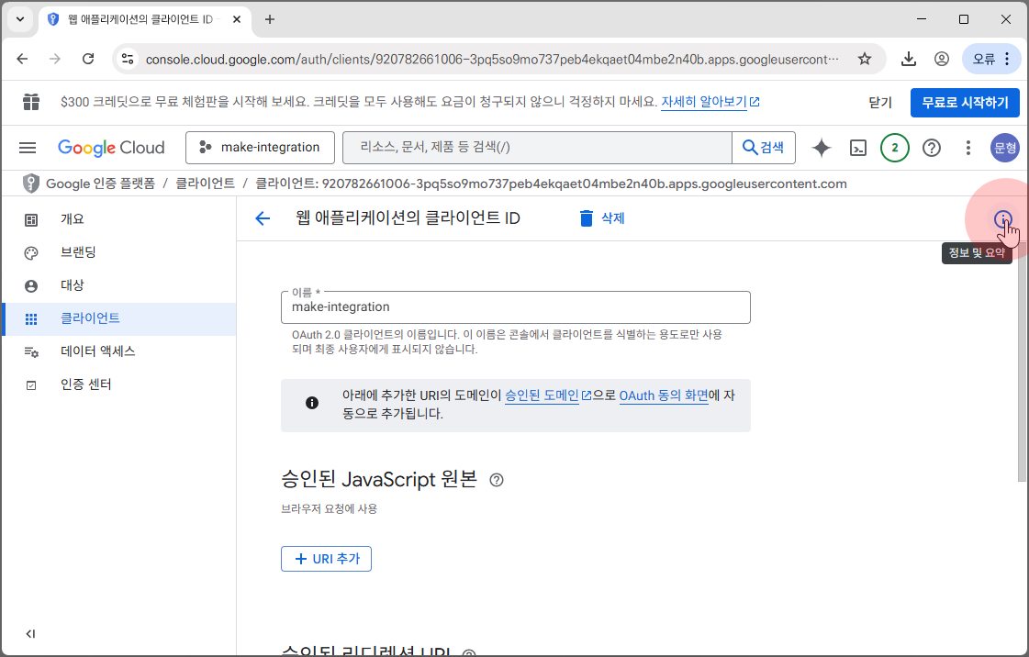
Client ID / Secret 얻기
[정보 및 요약]을 클릭합니다.
화면이 충분히 크다면 클릭 안해도 우측에 나타납니다.

Slide 45
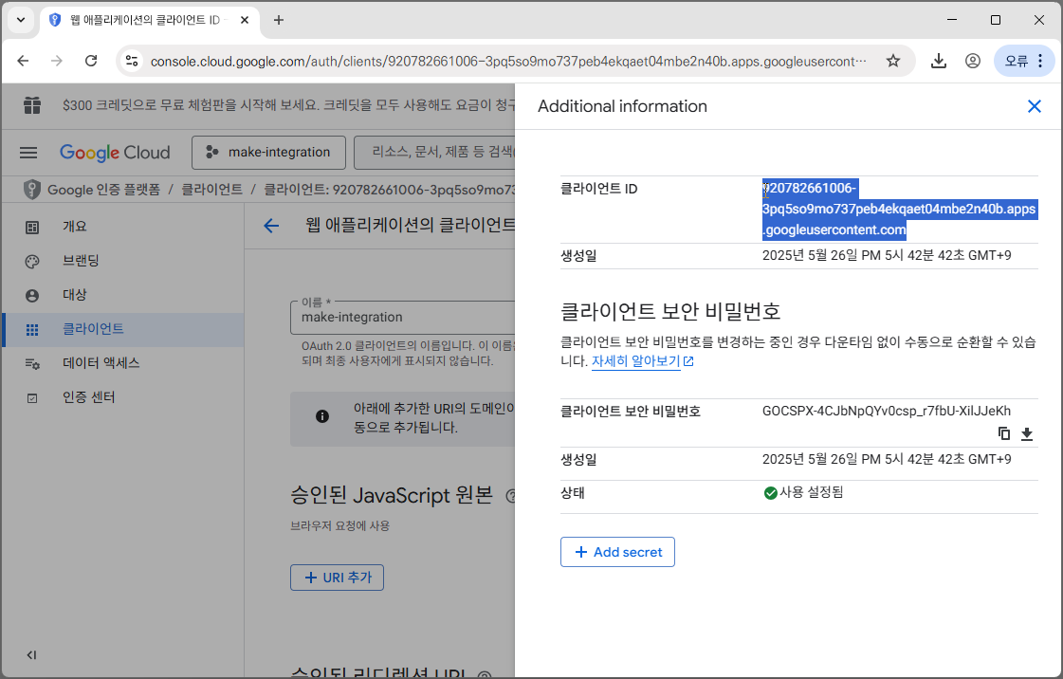
Client ID / Secret 얻기
클라이언트 ID를 드래그해 선택하고 [Ctrl + C] 눌러 복사합니다.

Slide 46
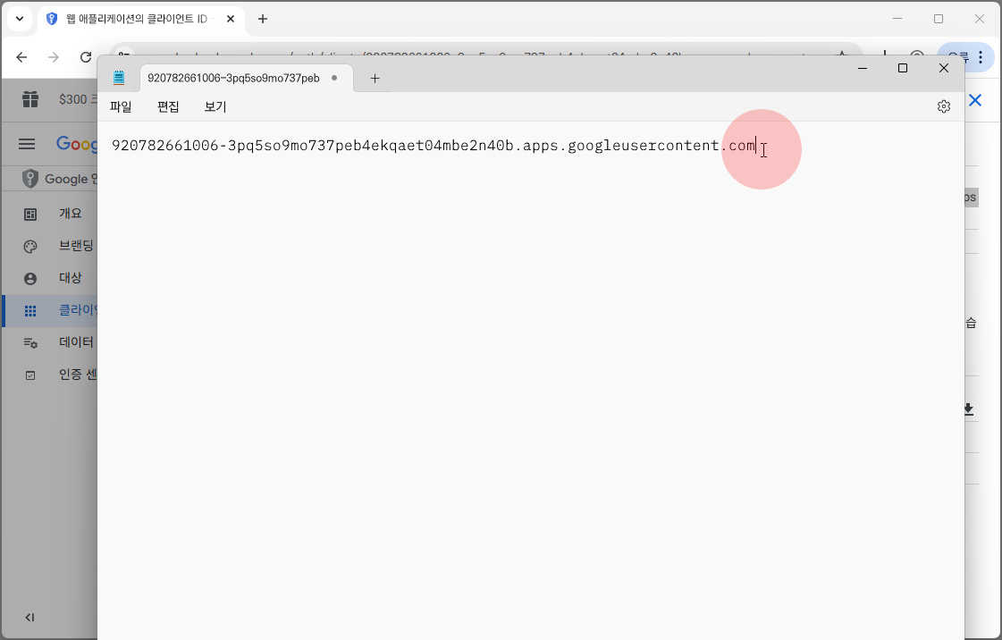
Client ID / Secret 얻기
메모장 등에 [Ctrl + V] 눌러 옮겨둡니다.

Slide 47
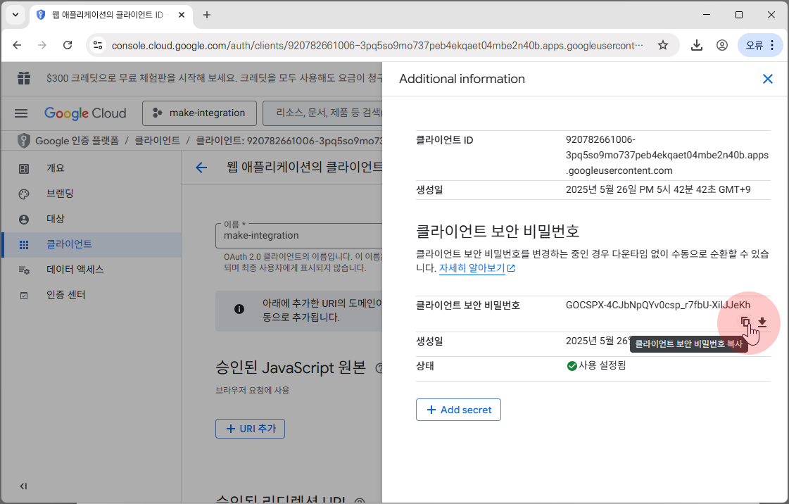
Client ID / Secret 얻기
비슷하게 클라이언트 보안 비밀번호(Client Secret)도 복사한 뒤

Slide 48
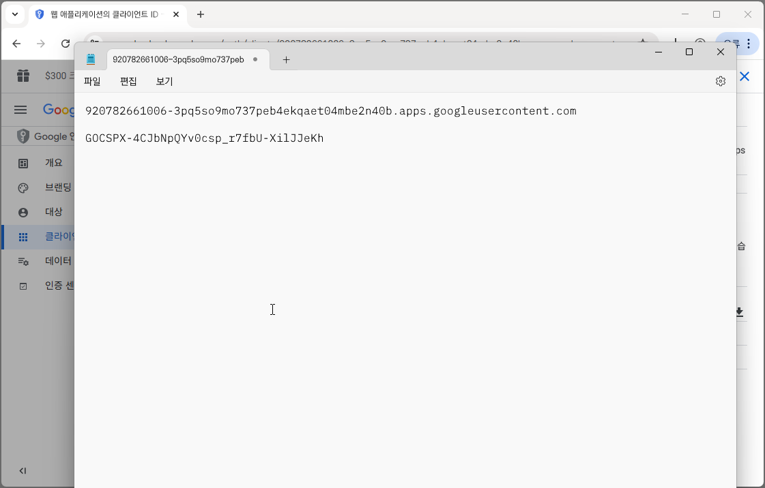
Client ID / Secret 얻기
메모장에 저장해둡니다.

Slide 49
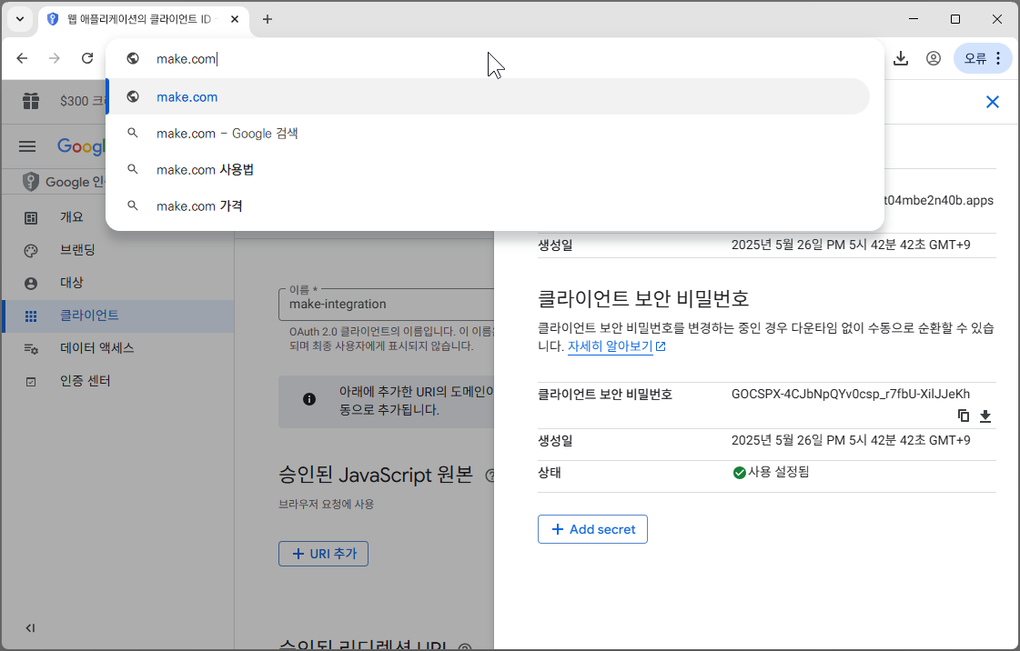
Make.com에서 G메일 모듈 연결
이제 make.com 으로 갑시다.

Slide 50
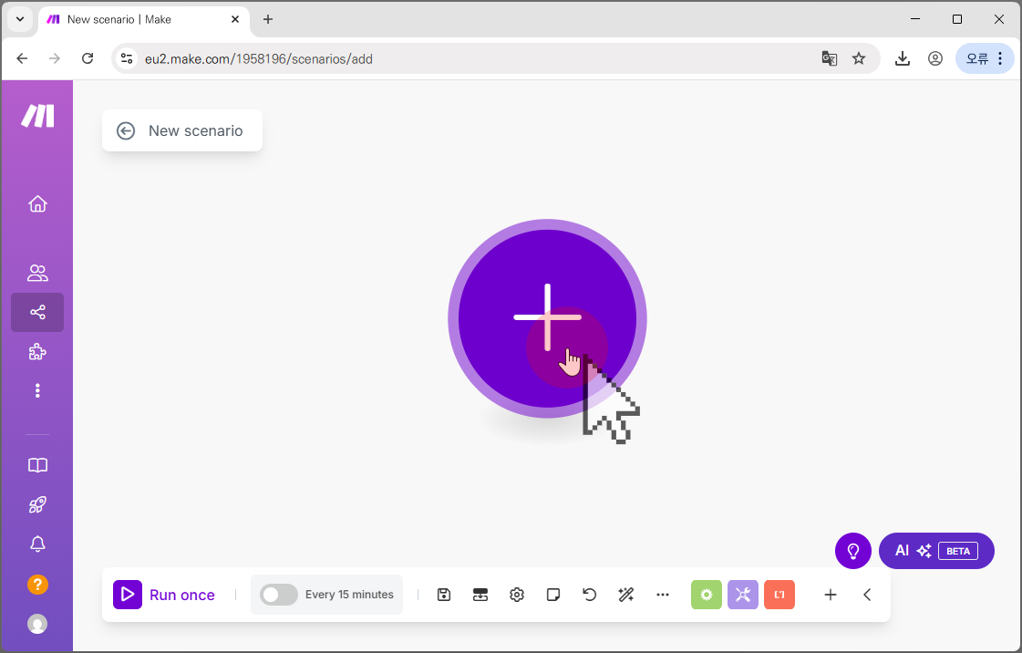
Make.com에서 G메일 모듈 연결
새로운 시나리오를 만들고, 트리거를 추가합니다.

Slide 51
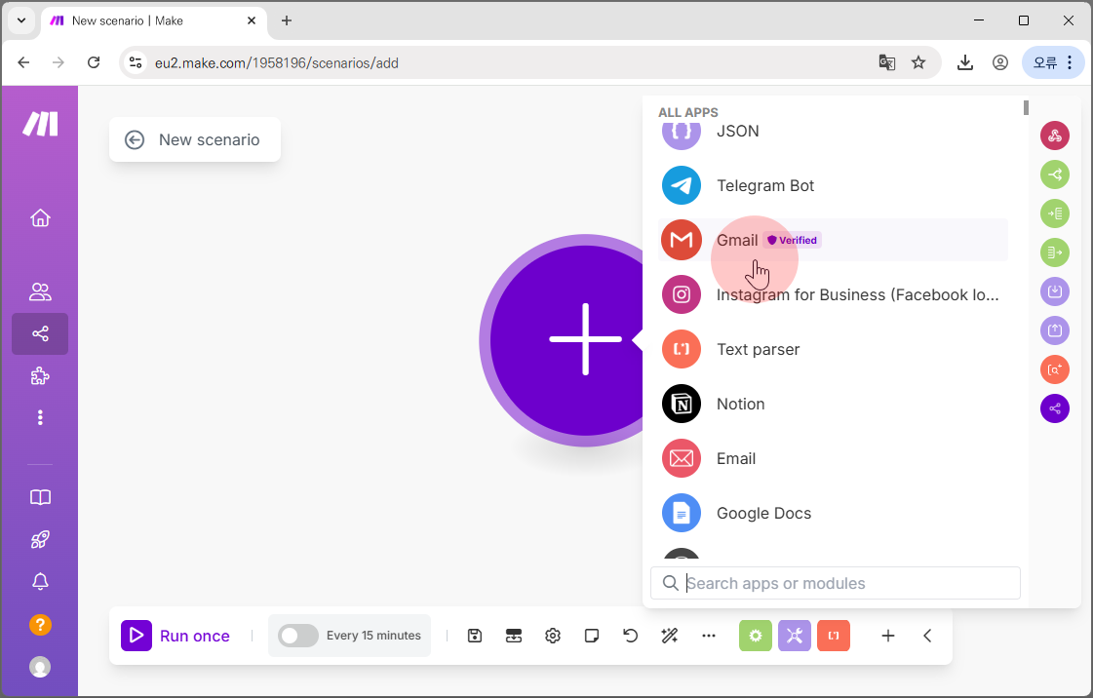
Make.com에서 G메일 모듈 연결
G메일 모듈을 찾아 클릭합니다.

Slide 52
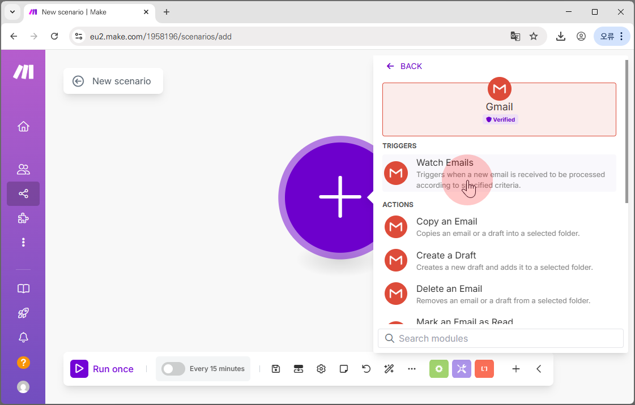
Make.com에서 G메일 모듈 연결
[Watch Emails] 모듈을 추가합니다.

Slide 53
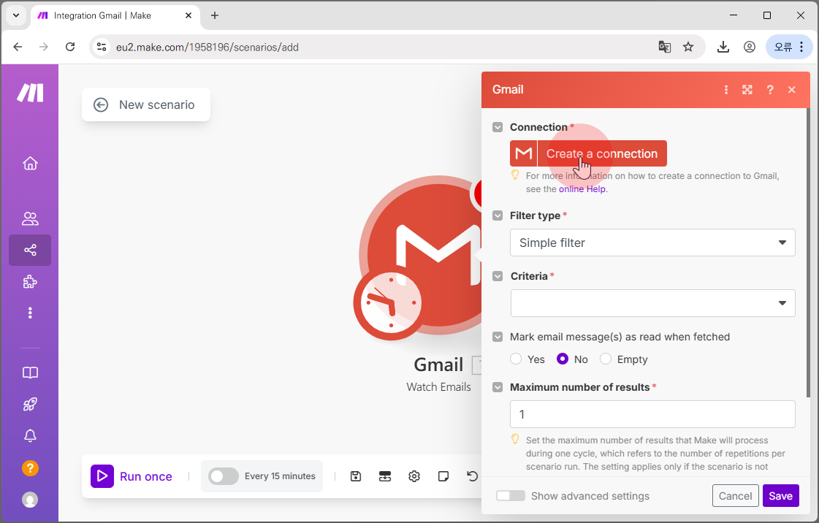
Make.com에서 G메일 모듈 연결
[Create a Connection]을 눌러 새 연결을 만듭니다.

Slide 54

Make.com에서 G메일 모듈 연결
[Show advanced settings]를 체크합니다.

Slide 55

Make.com에서 G메일 모듈 연결
메모장에 보관해뒀던 ID과 Secret을 각각 복사/붙여넣기하여 넣어줍니다.

Slide 56

Make.com에서 G메일 모듈 연결
[Sign in with Google]을 눌러 연동을 시작합니다.

Slide 57

Make.com에서 G메일 모듈 연결
등록했던 구글 계정을 선택하고

Slide 58

Make.com에서 G메일 모듈 연결
주의
경고에 속지 말고 [계속]을 클릭합니다.

Slide 59

Make.com에서 G메일 모듈 연결
[계속]

Slide 60

Make.com에서 G메일 모듈 연결
필요한 권한을 체크해줍니다.

Slide 61

Make.com에서 G메일 모듈 연결
[계속]을 눌러 완료해줍니다.

Slide 62

Make.com에서 G메일 모듈 연결
연동이 완료되었습니다.
별다른 이슈가 없다면 향후 6개월간 인증이 지속됩니다.

